Slide 1
Тема урока
Файл. Маска файла. Поиск файлов.

Slide 2
Маска файла
Для групповых операций с файлами (например, для поиска файлов) используются маски имен файлов.
Маска представляет собой последовательность букв, цифр и прочих допустимых в именах файлов символов, в которых также могут встречаться следующие символы:
Символ «?» (вопросительный знак) означает ровно один произвольный символ.
Символ «*» (звездочка) означает любую последовательность символов произвольной длины, в том числе «*» может задавать и пустую последовательность.

Slide 3
Например, если ввести в поиск следующею запись: gloss*.doc
Будет выполнен поиск всех файлов, имена которых начинаются на «gloss», с расширением .doc, например Glossary.doc и Glossy.doc.
А если ввести gloss?.doc, будет найден файл Glossy.doc или Gloss1.doc, но не Glossary.doc.

Slide 4
Практическая работа: Задача. Найти на компьютере все файлы, удовлетворяющие заданному критерию.
Поиск файлов. Найдем на диске C: файлы с расширением .doc.
Выбираем Пуск - Найти - Файлы и папки…, задаем условие поиска (*.doc), поиск в – локальный диск (C:).
Нажав кнопку Найти, получаем результат- все файлы с расширением .doc

Slide 5
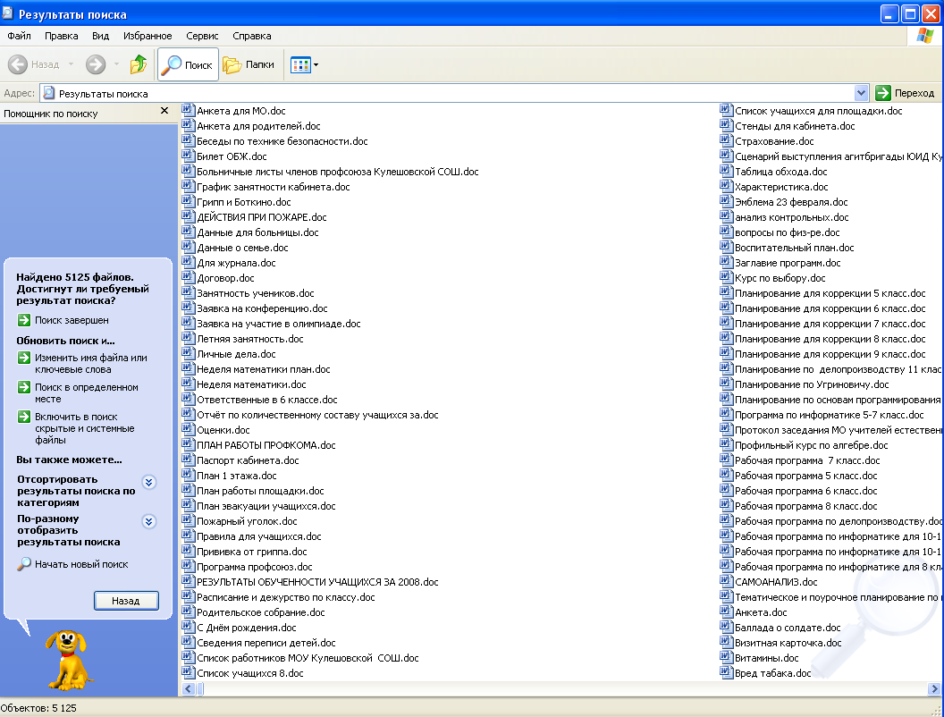

Slide 6
Определите, какое из указанных имен файлов удовлетворяет маске: A?ce*s.m*
Acess.md 2) Accesst.dbf 3) Access.mdb
4) Akcces.m1
3
Определите, по какой из масок будет выбрана указанная группа файлов
make.cpp, name.c, age.pc, name.cpp
*a*e.? 2) a?e.* 3) *a?e.*
4) ?a?e.*
3
Определите, какое из указанных имен файлов удовлетворяет маске: ?mas*.p*
massiv.pas 2) mmassiv.p
3) mmassiv.cpp 4) mas.p
2

Slide 7
http://kpolyakov.spb.ru/school/egetest2015/a3-1.htm

